Slide 1
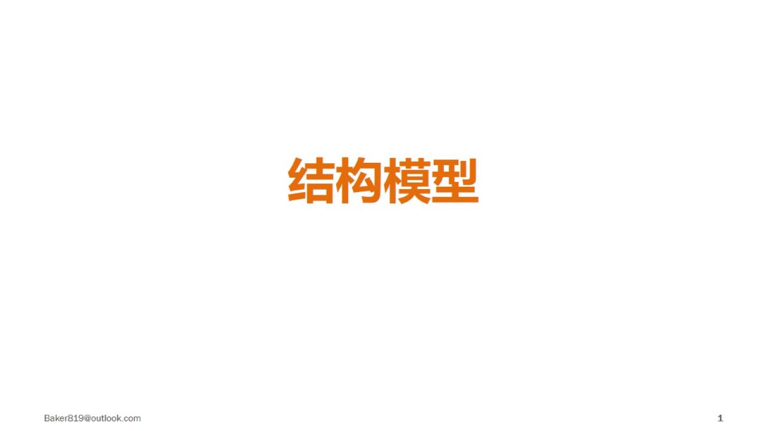
结构模型

Slide 2
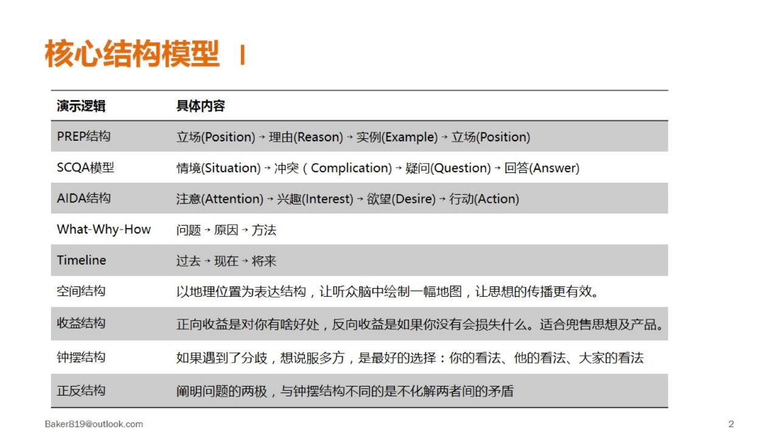
核心结构模型 Ⅰ

Slide 3
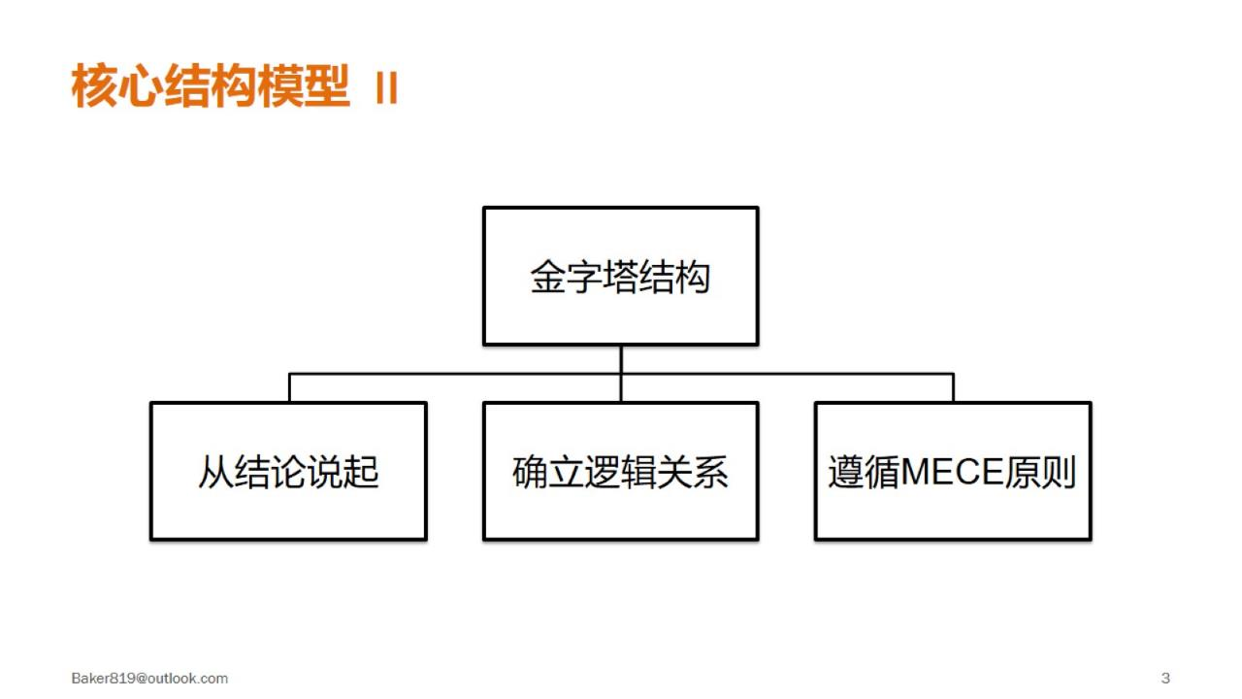
核心结构模型 Ⅱ

Slide 4
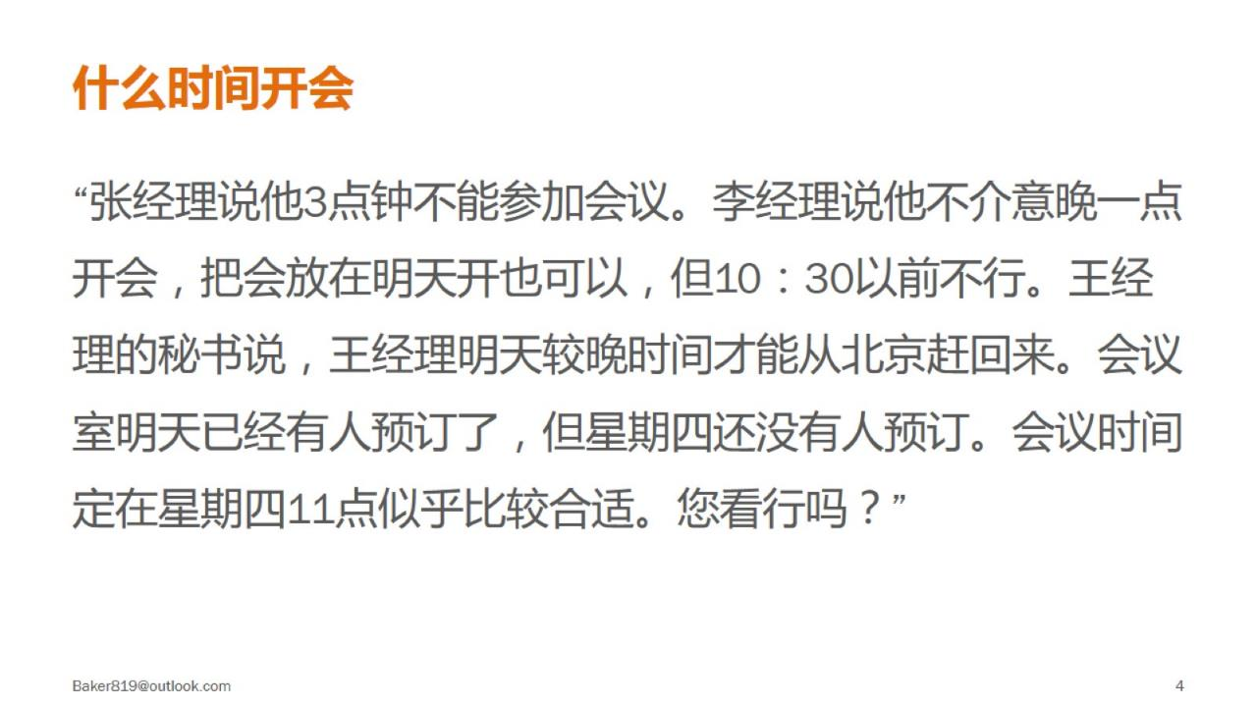
什么时间开会

Slide 5
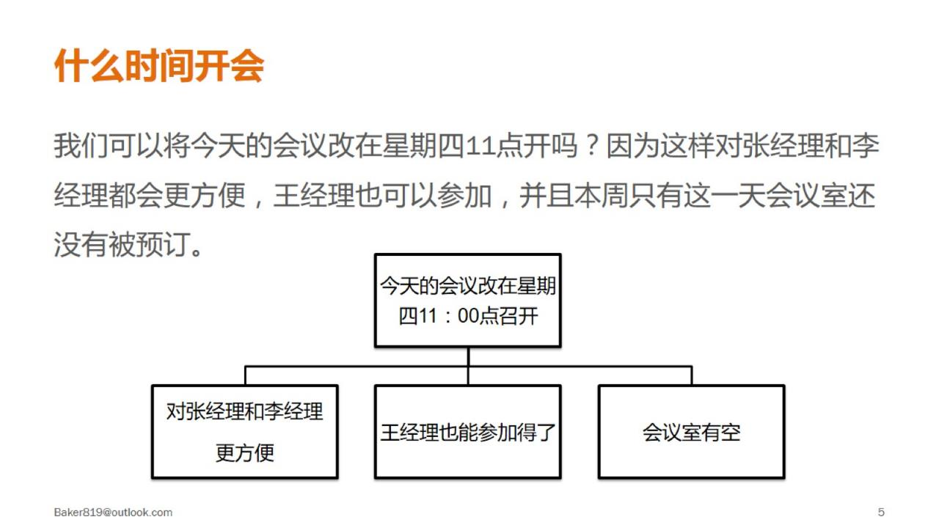
什么时间开会

Slide 6
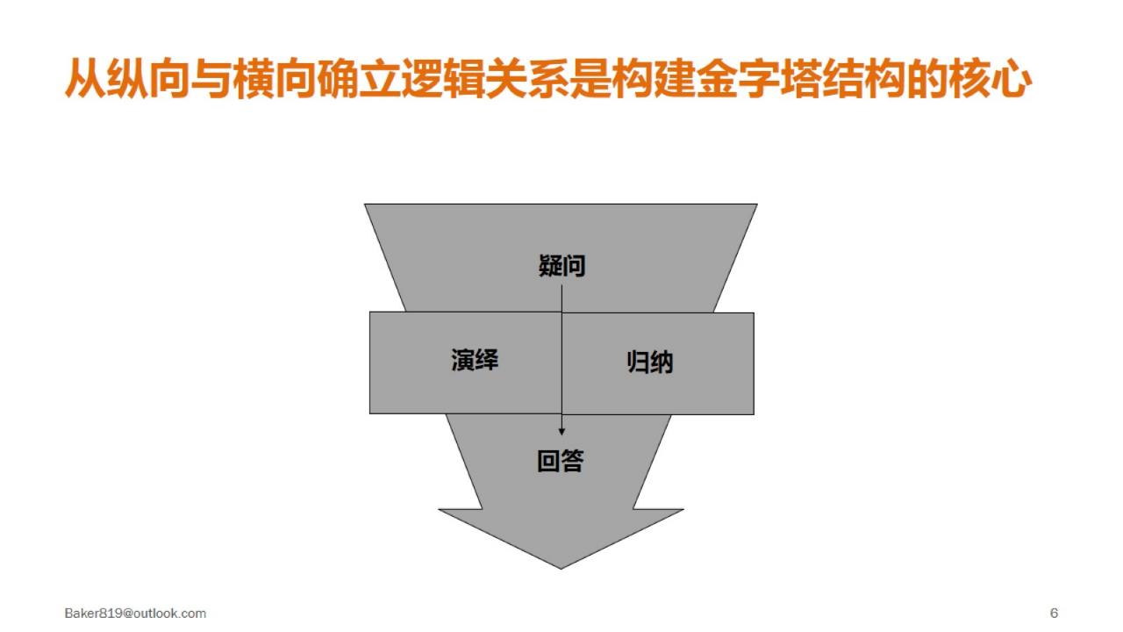
从纵向与横向确立逻辑关系是构建金字塔结构的核心

Slide 7
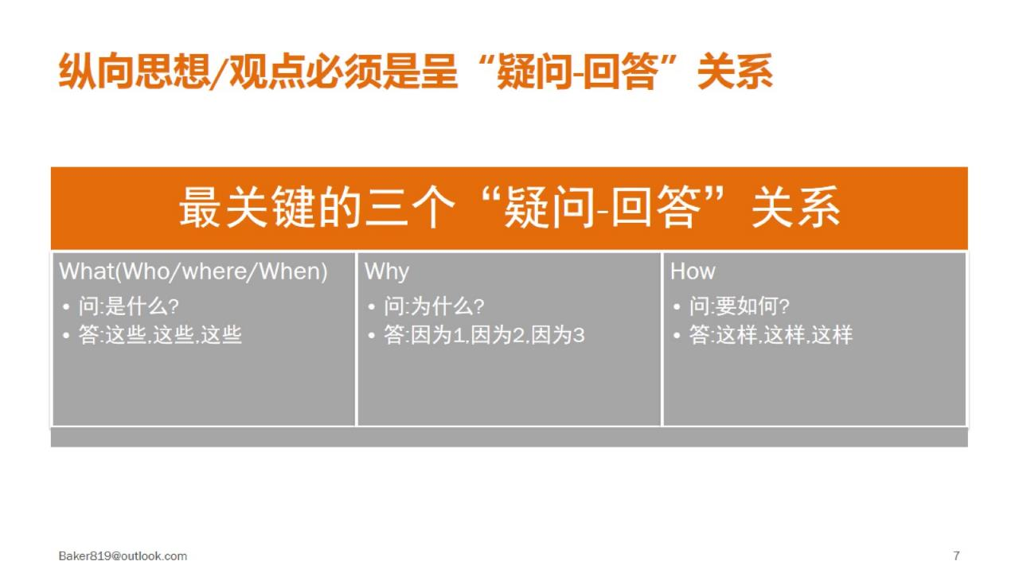
纵向思想/观点必须是呈“疑问-回答”关系

Slide 8
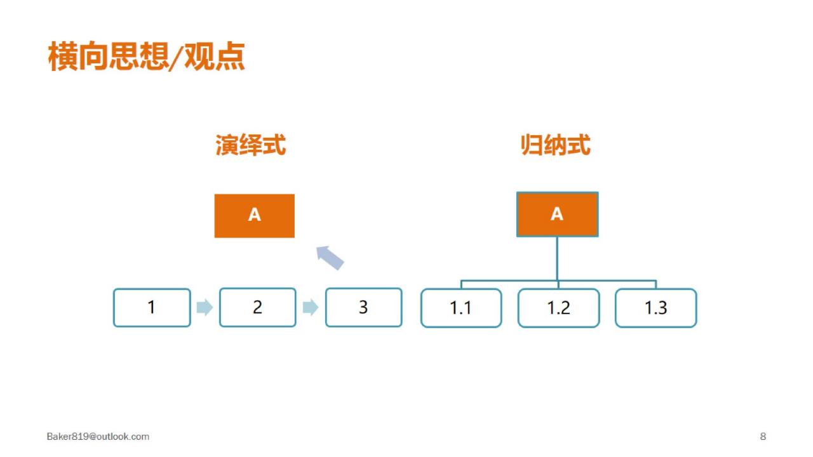
横向思想/观点

Slide 9
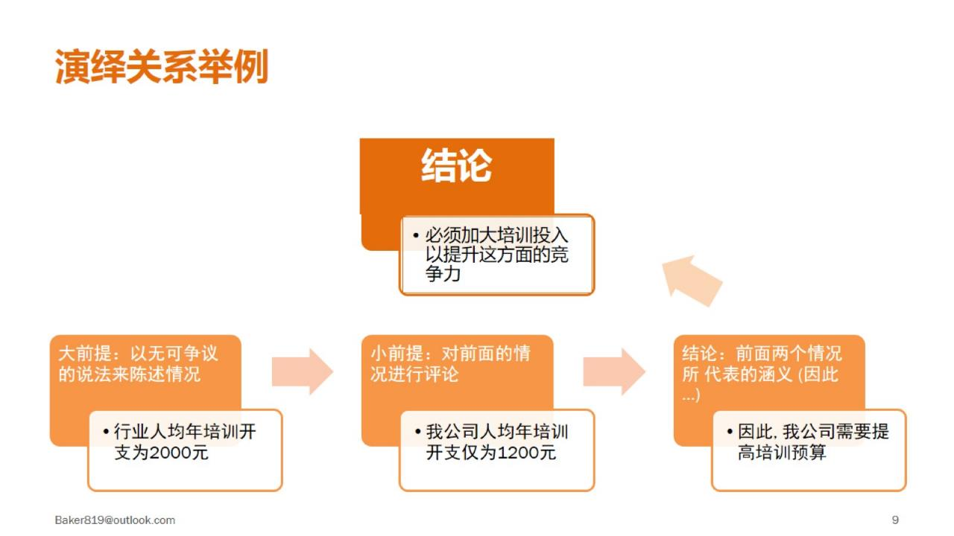
演绎关系举例

Slide 10
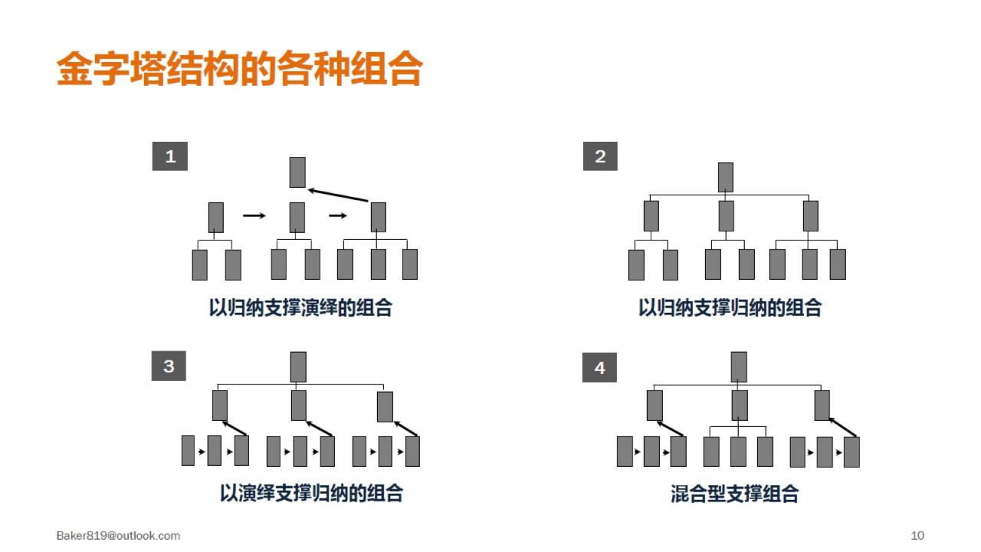
金字塔结构的各种组合

Slide 11
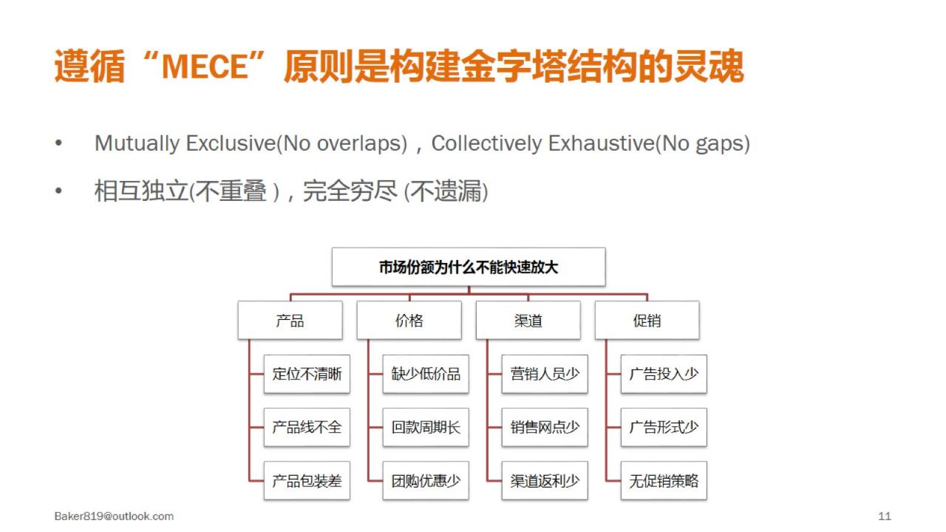
遵循“MECE”原则是构建金字塔结构的灵魂

Slide 12
